Slide 1
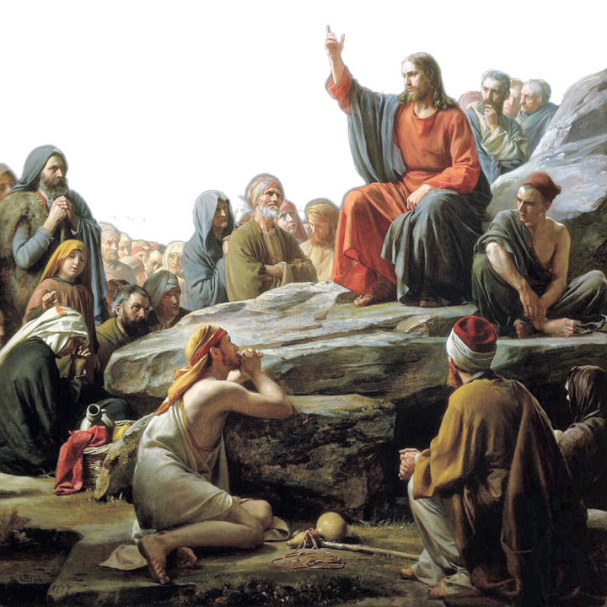

Tekst og melodi: Magne Tangen
Ref. Luk 6, 20-23, Salme 1, 1-3
Saligprisningene
Salige er dere nå
Som fattige jo er
Ja, salige er dere nå
Guds rike er kommet nær

Slide 2

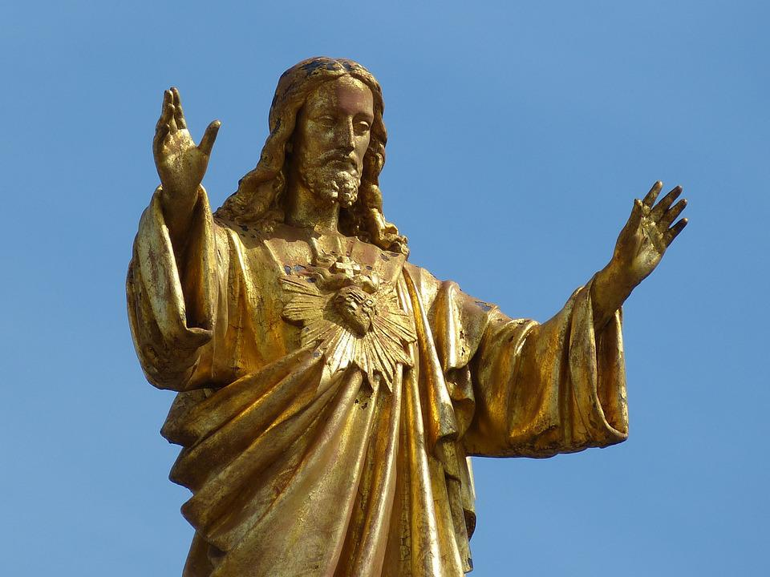
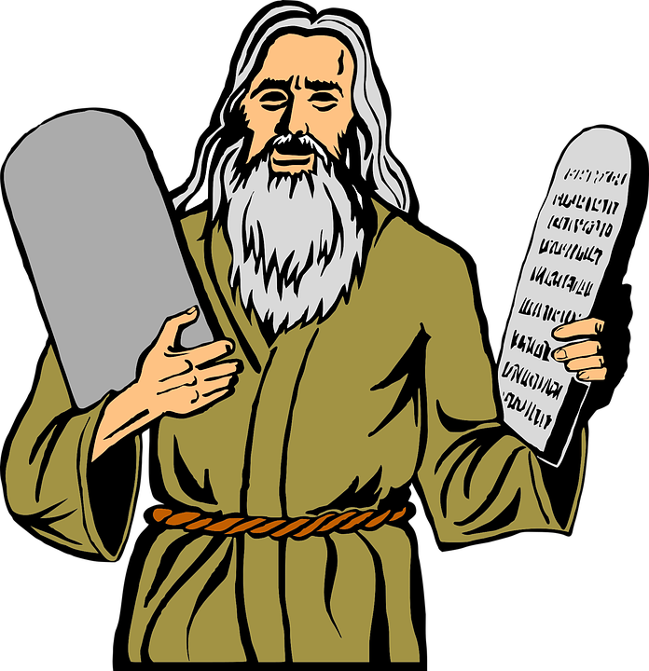
Saligprisningene
Gratulerer og lykke til
Velsignet være du
Har du din glede i Herrens lov
Guds lykke deg følge vil

Slide 3
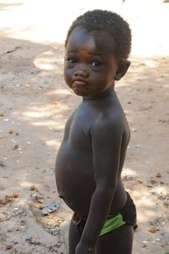
Saligprisningene
Salige er dere nå
Som sultne går omkring
Ja dere skal få mette bli
Sa Jesus, og så på de

Slide 4
Saligprisningene
Gratulerer og lykke til
Velsignet være du
Har du din glede i Herrens lov
Guds lykke deg følge vil

Slide 5
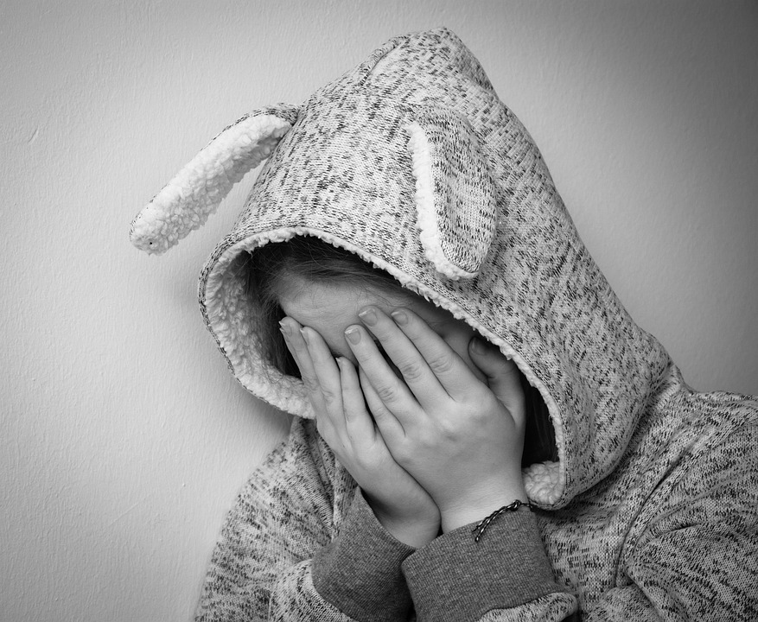
Saligprisningene
Salige er dere som
Med gråt nå brytes ned
En dag skal dere juble få
Ja, dere skal snart få le

Slide 6
Saligprisningene
Gratulerer og lykke til
Velsignet være du
Har du din glede i Herrens lov
Guds lykke deg følge vil

Slide 7
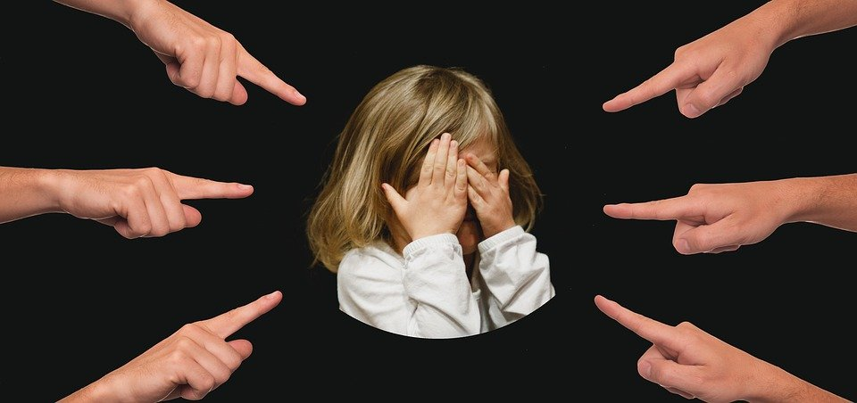
Saligprisningene
Salige er dere som
Blir hatet grunnet meg
I himmelen blir lønnen stor
Så gled deg og hopp av fryd

Slide 8
Saligprisningene
Gratulerer og lykke til
Velsignet være du
Har du din glede i Herrens lov
Guds lykke deg følge vil

Slide 9

Saligprisningene
Dette her var Jesu ord
Han vil deg bare vel
Og hvis du her på jord må li
I himlen det godt skal bli

Slide 10
Saligprisningene
Gratulerer og lykke til
Velsignet være du
Har du din glede i Herrens lov
Guds lykke deg følge vil

